Slide 1
Áp dụng học máy phân tích các yếu tố ảnh hưởng tới nồng độ Tacrolimus trên bệnh nhân ghép gan
Ngày 05/10/2024

Slide 2
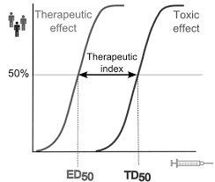
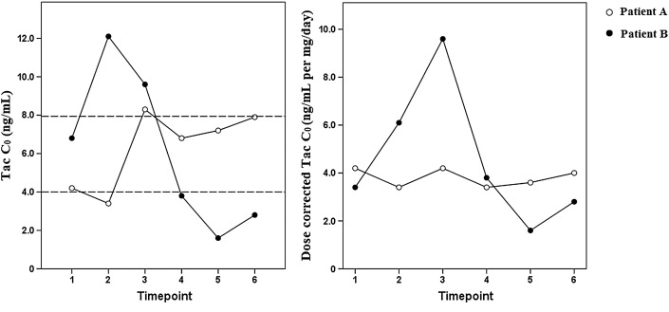
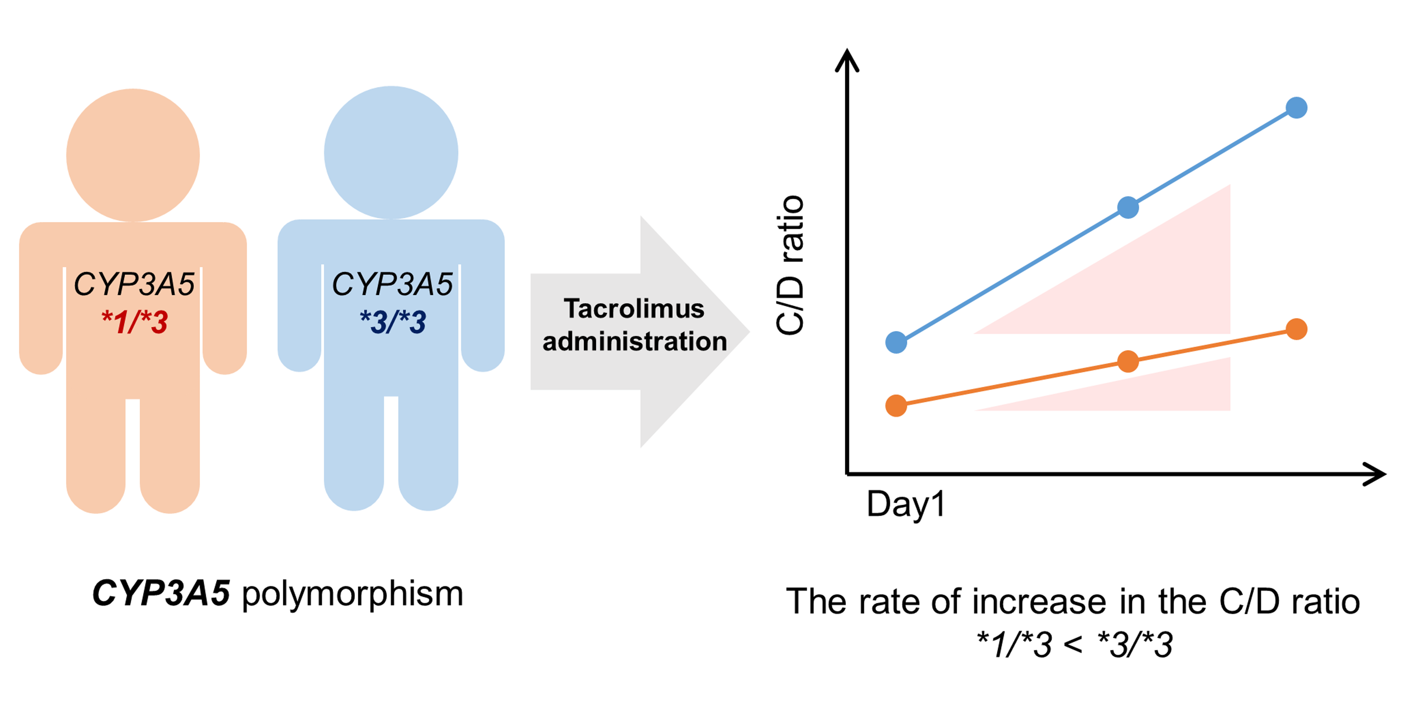
I. Giới thiệu
Tacrolimus là thuốc nền tảng sử dụng trên đối tượng bệnh nhân sau ghép tạng
Thuốc có khoảng điều trị hẹp và độc tính cao
Thuốc có nồng độ dao động lớn giữa các cá thể và trong cùng cá thể theo thời gian
Nếu nồng độ cao sẽ gặp tác dụng không mong muốn, nồng độ thấp sẽ giảm hiệu quả của thuốc
Nguy cơ thải ghép
Nguy cơ
độc tính
Nhiều yếu tố ảnh hưởng tới nồng độ Tacrolimus
Yếu tố nhân khẩu học: HCT, weight, POD, ...
Gene: đa hình gen CYP3A4, CYP3A5
Tương tác thuốc

Slide 3
Giám sát điều trị Tacrolimus
Hiện tại
Chỉnh liều Tacrolimus dựa vào nồng độ thuốc ngày trước đó và theo kinh nghiệm bác sĩ
Mục tiêu
Áp dụng mô hình hoá để dự đoán nồng độ Tacrolimus, từ đó đưa ra liều gợi ý
Mô hình dược động học quần thể đã được xây dựng trên nhiều nghiên cứu
Mô hình học máy mới được tiếp cận trong thời gian gần đây

Slide 4
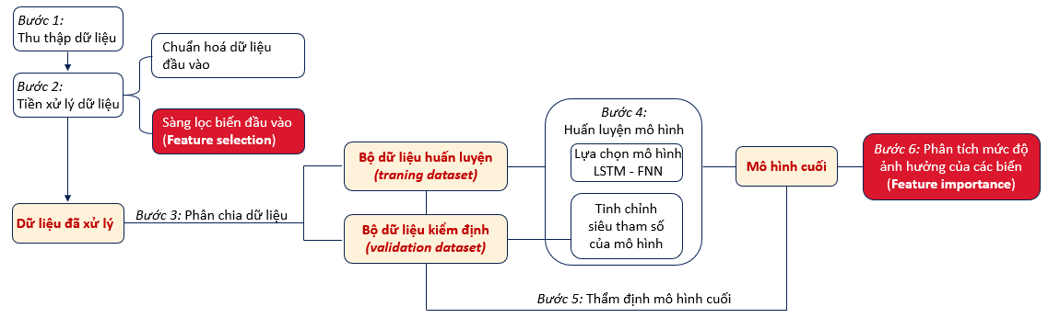
II. Phương pháp nghiên cứu

Slide 5
Bước 1
Thu thập dữ liệu
Số lượng bệnh nhân dự kiến: 50 bệnh nhân
Đặc điểm dữ liệu thu thập
Biến cố định theo thời gian (YTAH tĩnh - static features)
Giới tính, Gen của bệnh nhân, Tuổi
Biến thay đổi theo thời gian (YTAH động - dynamic features)
Liều thuốc, cân nặng, các chỉ số hoá sinh, thuốc dùng kèm, nồng độ Tacrolimus (label)
Dự kiến số lượng features: 40
Cấu trúc dữ liệu: chi tiết trong file excel

Slide 6
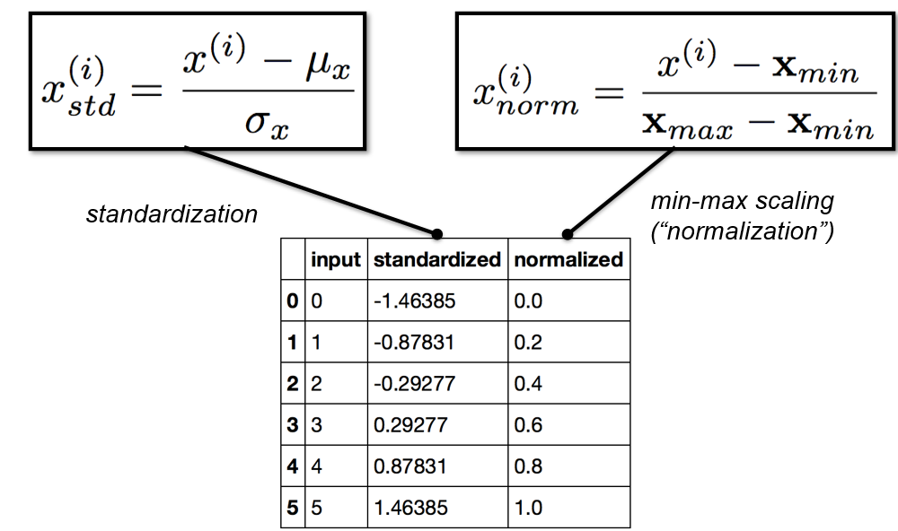
Bước 2
Tiền xử lý dữ liệu
Sàng lọc các YTAH:
Tất cả các features được đưa vào huấn luyện, với mục đích không bỏ sót bất kỳ yếu tố nào
Câu hỏi: có cần sàng lọc các features để giảm thiểu dữ liệu? sàng lọc bằng cách nào tối ưu nhất (PCA, LASSO, ...)?
Biến đổi dữ liệu
Với biến phân loại: mã hoá Encoding (ví dụ Nam = 1, Nữ = 2)
Với biến liên tục:
Sử dụng standardization cho biến phân phối chuẩn.
Sử dụng normalization cho biến không có phân phối chuẩn.

Slide 7
Bước 3
Phân chia dữ liệu
Với dự kiến cỡ mẫu thu thập được khoảng 50 bệnh nhân, bộ dữ liệu được phân chia ngẫu nhiên theo số lượng bệnh nhân thành 2 phần:
70% là bộ dữ liệu huấn luyện (training dataset)
30% là bộ dữ liệu kiểm định (validation dataset)
Câu hỏi: có cần bộ dữ liệu kiểm tra (test dataset) không?
Áp dụng 5-fold-cross-validation, tức lặp lại quá trình phân chia 5 lần. Sau 5 lần, tính trung bình các kết quả thu được từ mỗi lần để có kết quả cuối cùng.

Slide 8
Bước 4
Huấn luyện mô hình LSTM - FNN
Với bộ dữ liệu có các thuộc tính biến đổi theo thời gian (time-series data) cùng với đầu ra là nồng độ Tac cũng biến đổi theo thời gian, LSTM – FNN là mô hình học máy được áp dụng để phân tích các yếu tố ảnh hưởng lên nồng độ Tac.
Nguyên lý chung: dữ liệu bệnh nhân trong các ngày trước đó được sử dụng để tiên đoán giá trị nồng độ thuốc cho ngày tiếp theo.

Slide 9
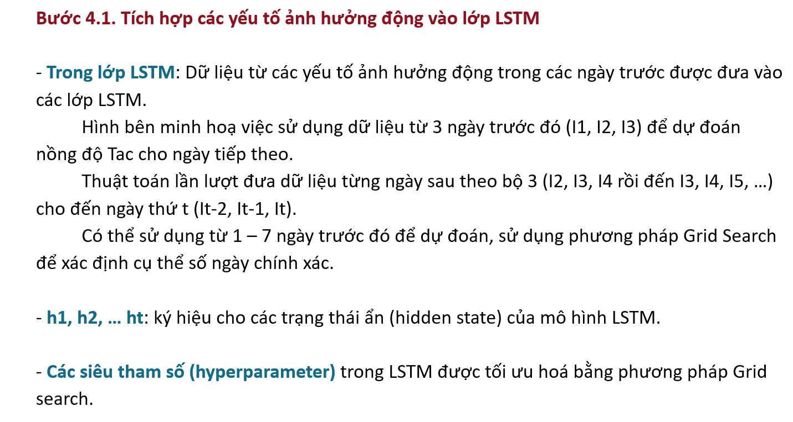
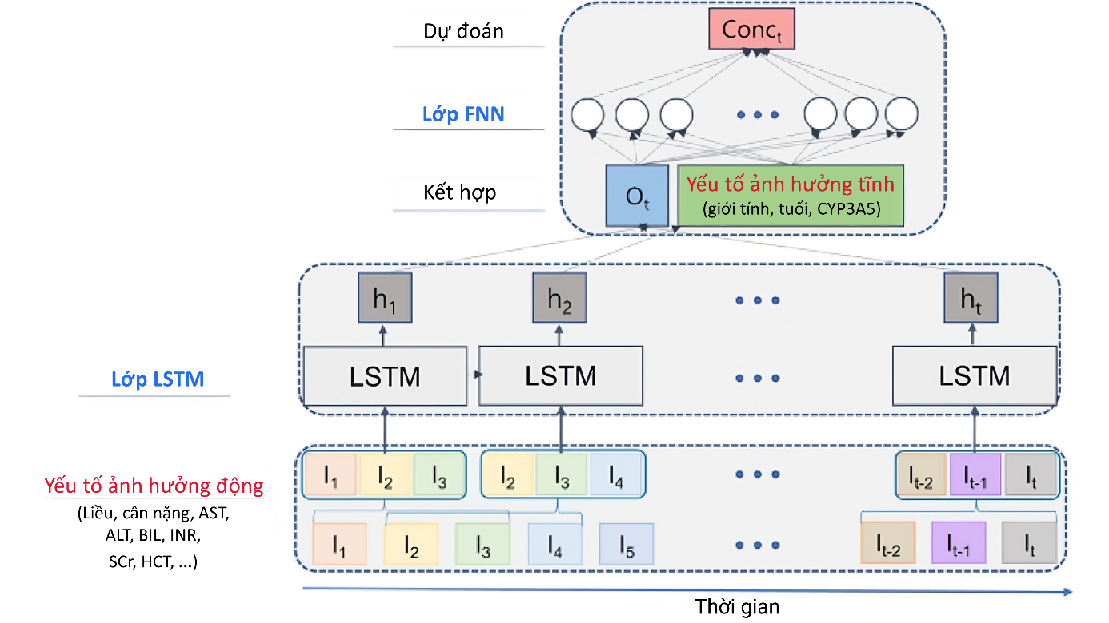
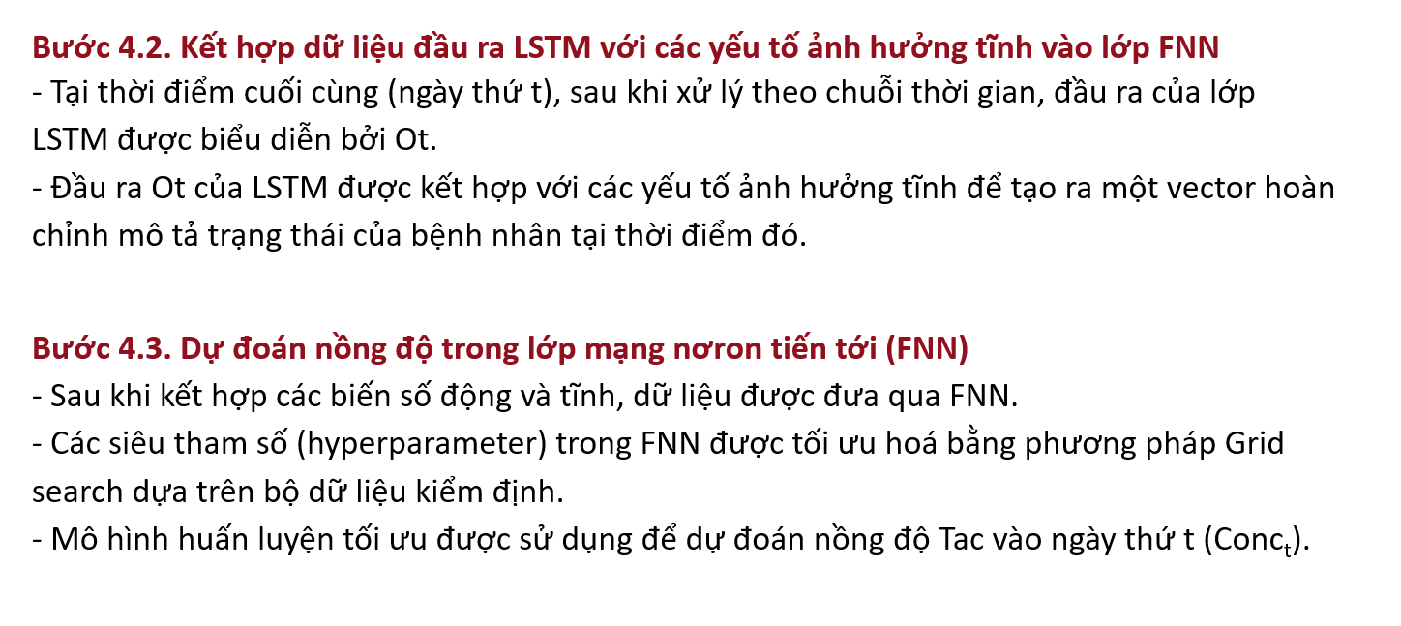
Bước 4
Huấn luyện mô hình LSTM - FNN
Chú thích:
I₁, I₂,…I_{t}: dữ liệu yếu tố ảnh hưởng động của bệnh nhân tại ngày từ 1, 2, …, t kể từ ngày uống Tac đầu tiên.
h₁, h₂,…,h_{t}: trạng thái ẩn (hidden state) của lớp LSTM
O_{t}: đầu ra của lớp LSTM,
Conc_{t}: nồng độ Tac dự đoán tại ngày thứ t

Slide 10

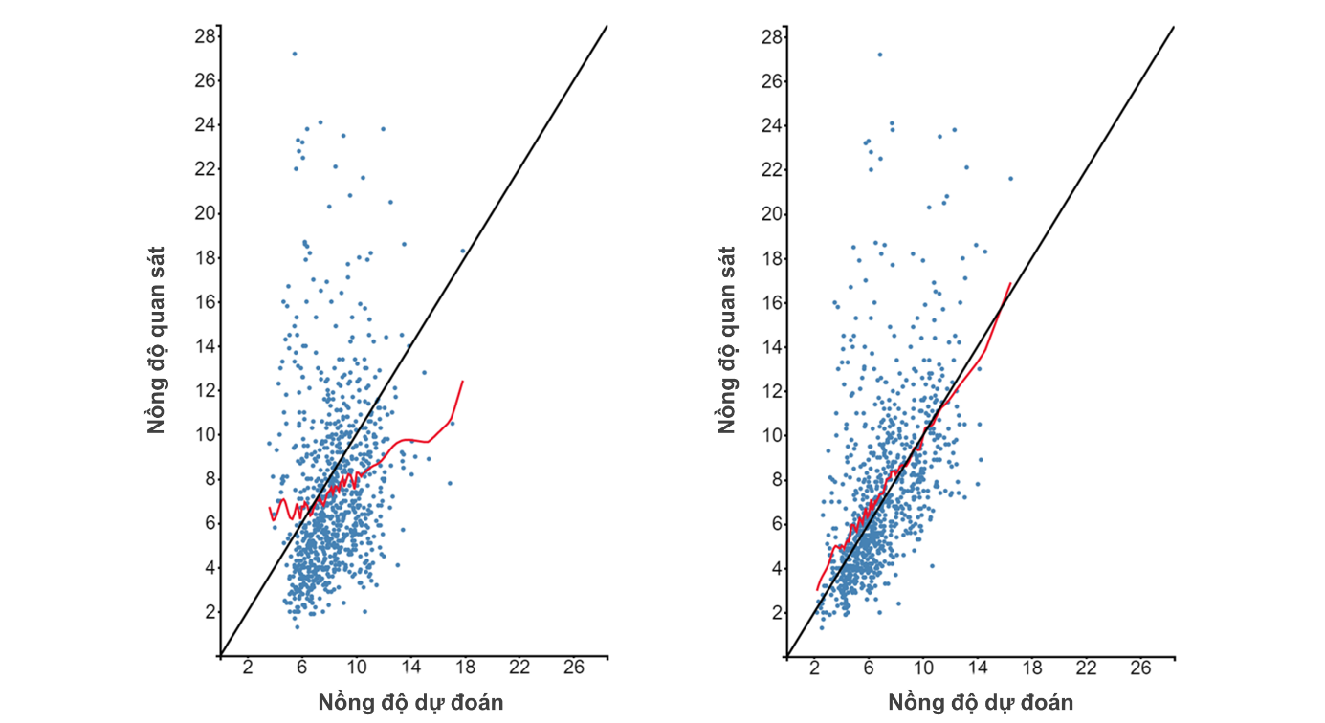


Bước 5
Đánh giá mô hình cuối
Để đánh giá độ chính xác của mô hình dự đoán, bộ dữ liệu kiểm định được sử dụng. Các chỉ tiêu được áp dụng đánh giá bao gồm RMSE, MAPE, MPE và Goodness of Fit Plot

Slide 11
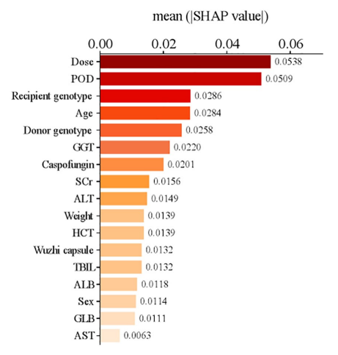
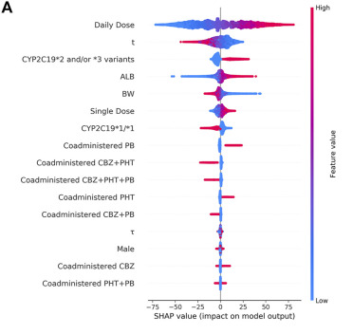
Bước 6
Phân tích mức độ ảnh hưởng các biến
Xác định thông qua SHAP analysis
Xếp hạng mức độ ảnh hưởng của từng yếu tố thông qua Giá trị SHAP trung bình tuyệt đối
Xu hướng ảnh hưởng của các yếu tố với biến đầu ra thông qua biểu đồ SHAP beeswarm

Slide 12
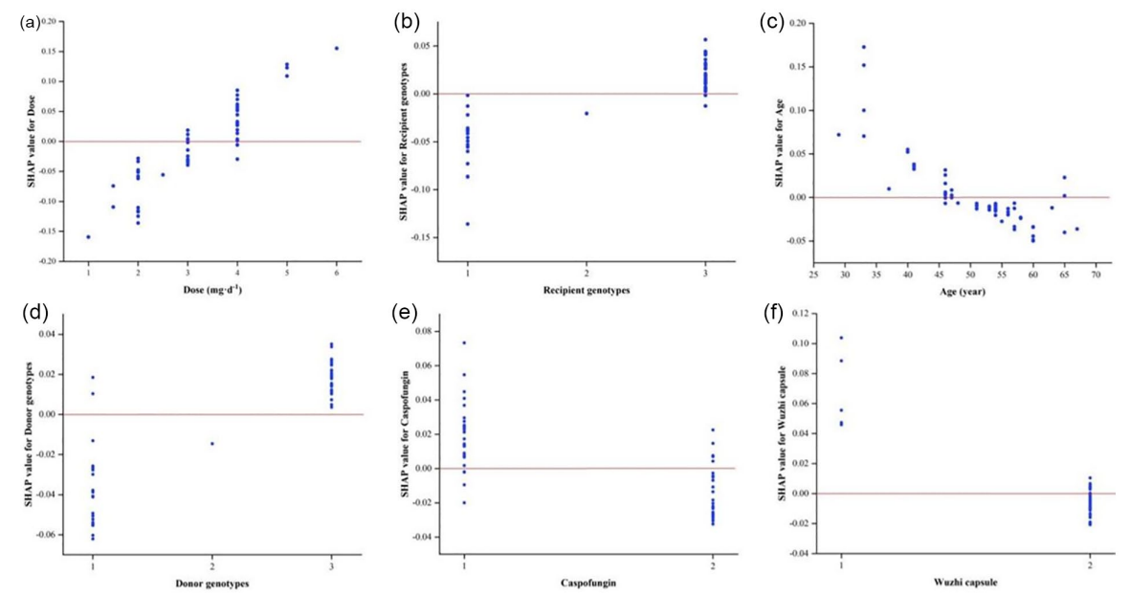
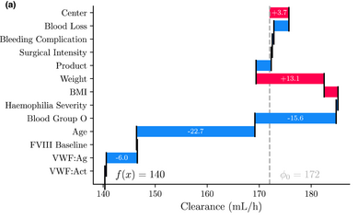
Xu hướng ảnh hưởng của từng yếu tố lên biến đầu ra lên biểu đồ SHAP độc lập
Câu hỏi:
- Sử dụng phương pháp SHAP để chỉ ra mức độ ảnh hưởng của các yếu tố như trên có hợp lý không?
- Có còn phương pháp nào khác?
- Với mục tiêu đề ra, dùng phương pháp này có quá phức tạp?

Slide 13
Câu hỏi: có cần sàng lọc các features để giảm thiểu dữ liệu? sàng lọc bằng cách nào tối ưu nhất (PCA, LASSO, ...)?
Câu hỏi: có cần bộ dữ liệu kiểm tra (test dataset) không?
Câu hỏi:
- Sử dụng phương pháp SHAP để chỉ ra mức độ ảnh hưởng của các yếu tố như trên có hợp lý không?
- Có còn phương pháp nào khác?
- Với mục tiêu đề ra, dùng phương pháp này có quá phức tạp?

